Slide 1











239-[LX]-LAB - PROCESOS ADMINISTRATIVOS
Sony Etcheverry

Slide 2

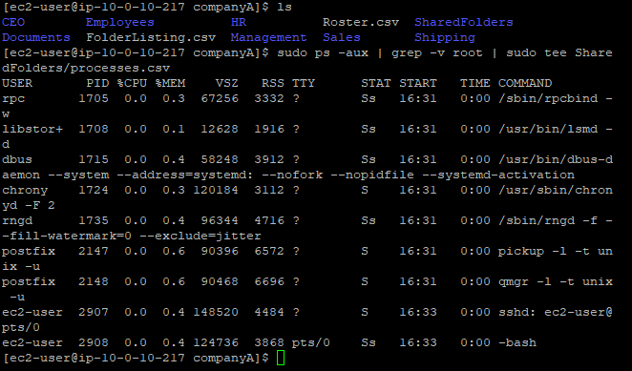
se solicita la creación de un archivo de registro a partir del comando ps. Este archivo de registro, denominado processes.csv, debe ser agregado a la carpeta SharedFolders. Se crea a partir del comando ps -aux, excluyendo cualquier proceso que contenga al usuario root . Para lograrlo, se ejecuta el siguiente comando: sudo ps -aux | grep -v root | sudo tee SharedFolders/processes.csv. Este comando muestra todos los procesos en ejecución en la máquina y filtra aquellos que contienen la palabra root, guardando la salida en el archivo mencionado ( Gracias al comando tee)

Slide 3
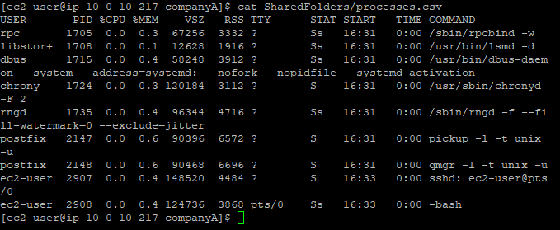
Para validar todo este bien, escribis "cat SharedFolders/processes.csv". Este comando mostrará el contenido del archivo "processes.csv" que se ubica en la carpeta "SharedFolders".

Slide 4
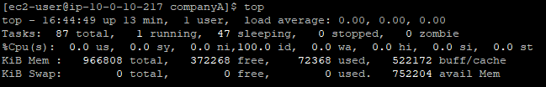
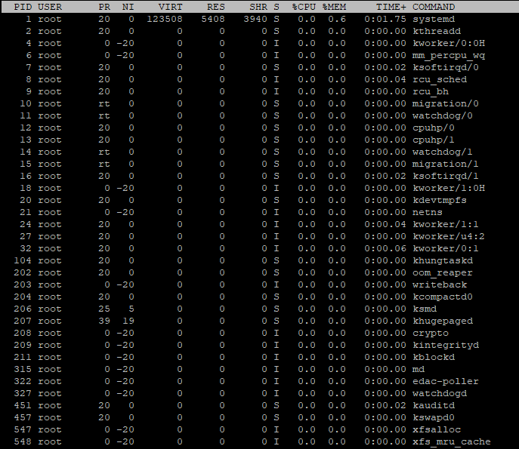
Ahora el comando top, este comando mostrará una lista de los procesos en ejecución en tu sistema, ordenados por su uso de recursos, como CPU y memoria. Se pueden usar las teclas de flecha y las teclas de función para navegar por la información proporcionada por la instrucción
La salida en la consola muestra las tareas, las cuales pueden estar en estado de ejecución, durmiendo, detenidas o “zombis”.
El contorno en rojo muestra la salida de Tareas del comando top. El indicador de comando muestra un total de 87 tareas, 1 en ejecución, 47 en estado de sueño, 0 detenidas y 0 tareas zombis.
Para salir de top, presionas q y luego presionas enter

Slide 5

También podes ejecutar top con las siguientes opciones para encontrar información sobre el uso y la versión:
top -hv

Slide 6
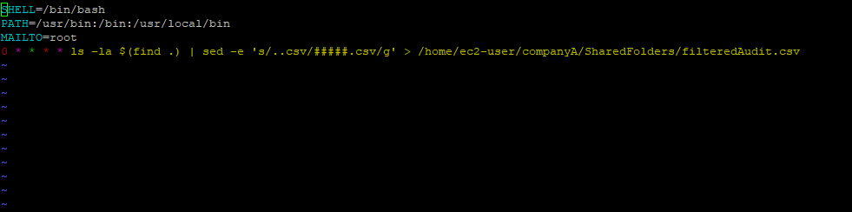

El comando cron ejecuta una tarea de forma de manera automatizada en un tiempo especificado. En este ejercicio, se pide editar un archivo crontab que contenga los pasos necesarios para ejecutar la tarea (se hace com vim de forma default) Se establecen variables importantes como SHELL, PATH y MAILTO, seguidas de la línea que define el trabajo cron en sí. Este archivo en si utiliza el comando ls para listar los archivos .csv encontrados en el directorio actual, los renombra agregando ##### y redirige la salida a un archivo de auditoría. Una vez completado, se valida el trabajo revisando el contenido de crontab.
Para validar tu trabajo, ingresa "sudo crontab -l" y observa el archivo crontab para asegurarte de que coincida exactamente con el texto proporcionado y que la tarea programada se ha agregado correctamente al cron y se ejecutará según lo esperado.

Slide 7

Gracias por su tiempo y atención!

